Slide 1
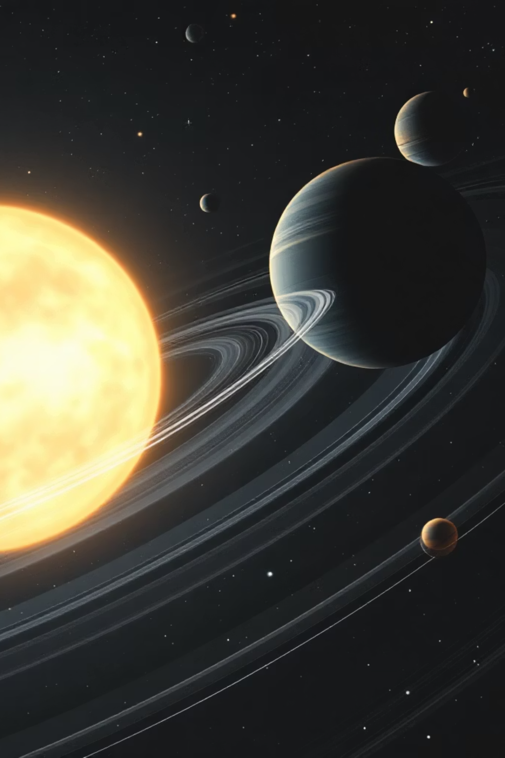
Formación de los Planetas y los Sistemas Solares
Un viaje por el origen de nuestro hogar cósmico

Slide 2
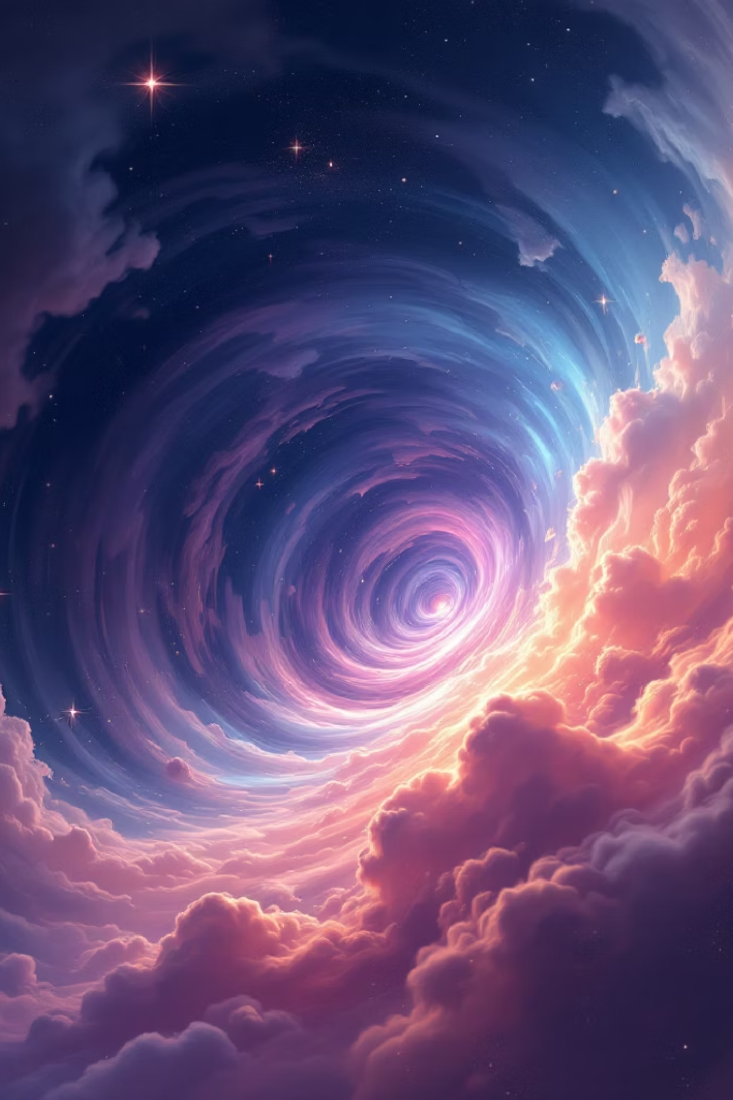
El Origen: La Nebulosa Solar
01
02
4600 millones de años atrás
Supernova cercana
Su explosión genera ondas que inician el colapso
Nube gigante de gas y polvo comienza a colapsar
03
Disco protoestelar
La materia se concentra formando una estructura giratoria

Slide 3
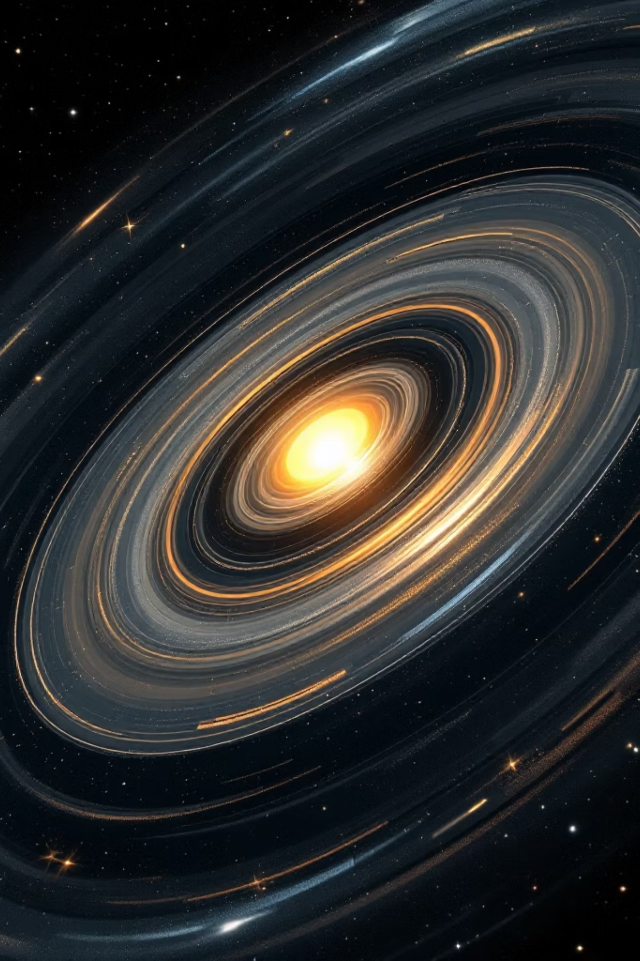
El Disco Protoplanetario
El taller donde se forjaron los planetas
Disco plano giratorio
Centro caliente
La nube colapsada forma estructura en espiral
Materia densa da origen al Sol
Planetesimales
Partículas de polvo se unen en el disco

Slide 4
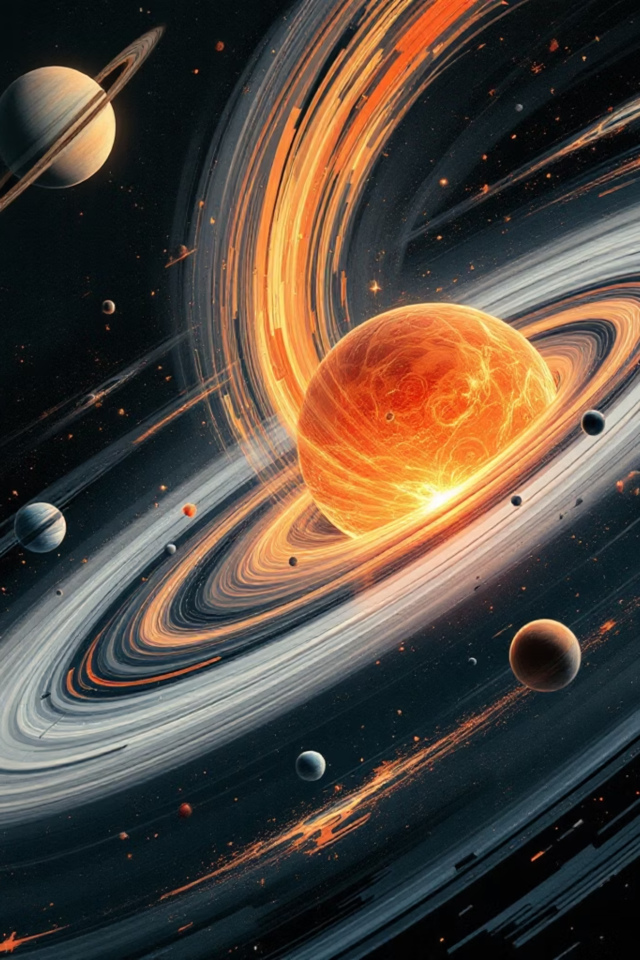



Formación de Planetesimales y Protoplanetas
El proceso de construcción
Diferencia de temperatura
Planetesimales chocan y fusionan, formando protoplanetas de miles de kilómetros
Rocas cerca del Sol, hielos en zonas externas
Planetas rocosos
Interiores: materiales resistentes al calor
Gigantes gaseosos
Exteriores: hielos y gases en regiones frías

Slide 5
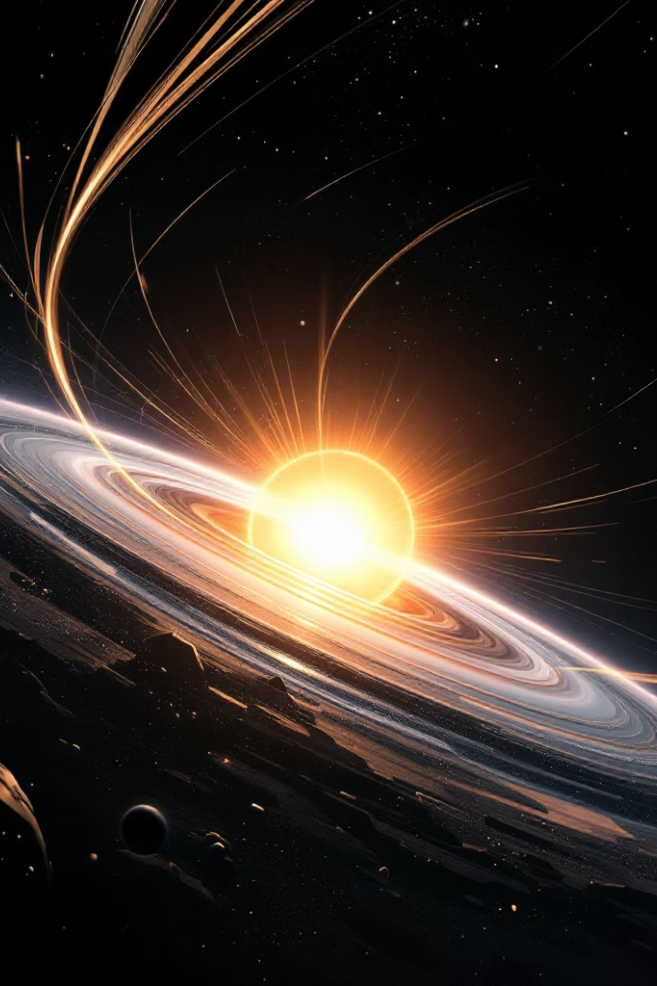



El Nacimiento del Sol
El Sol se enciende
Fusión nuclear comienza en el núcleo
Viento solar
Expulsa gas y polvo sobrante
Sistema limpio
Planetas formados, órbitas despejadas

Slide 6
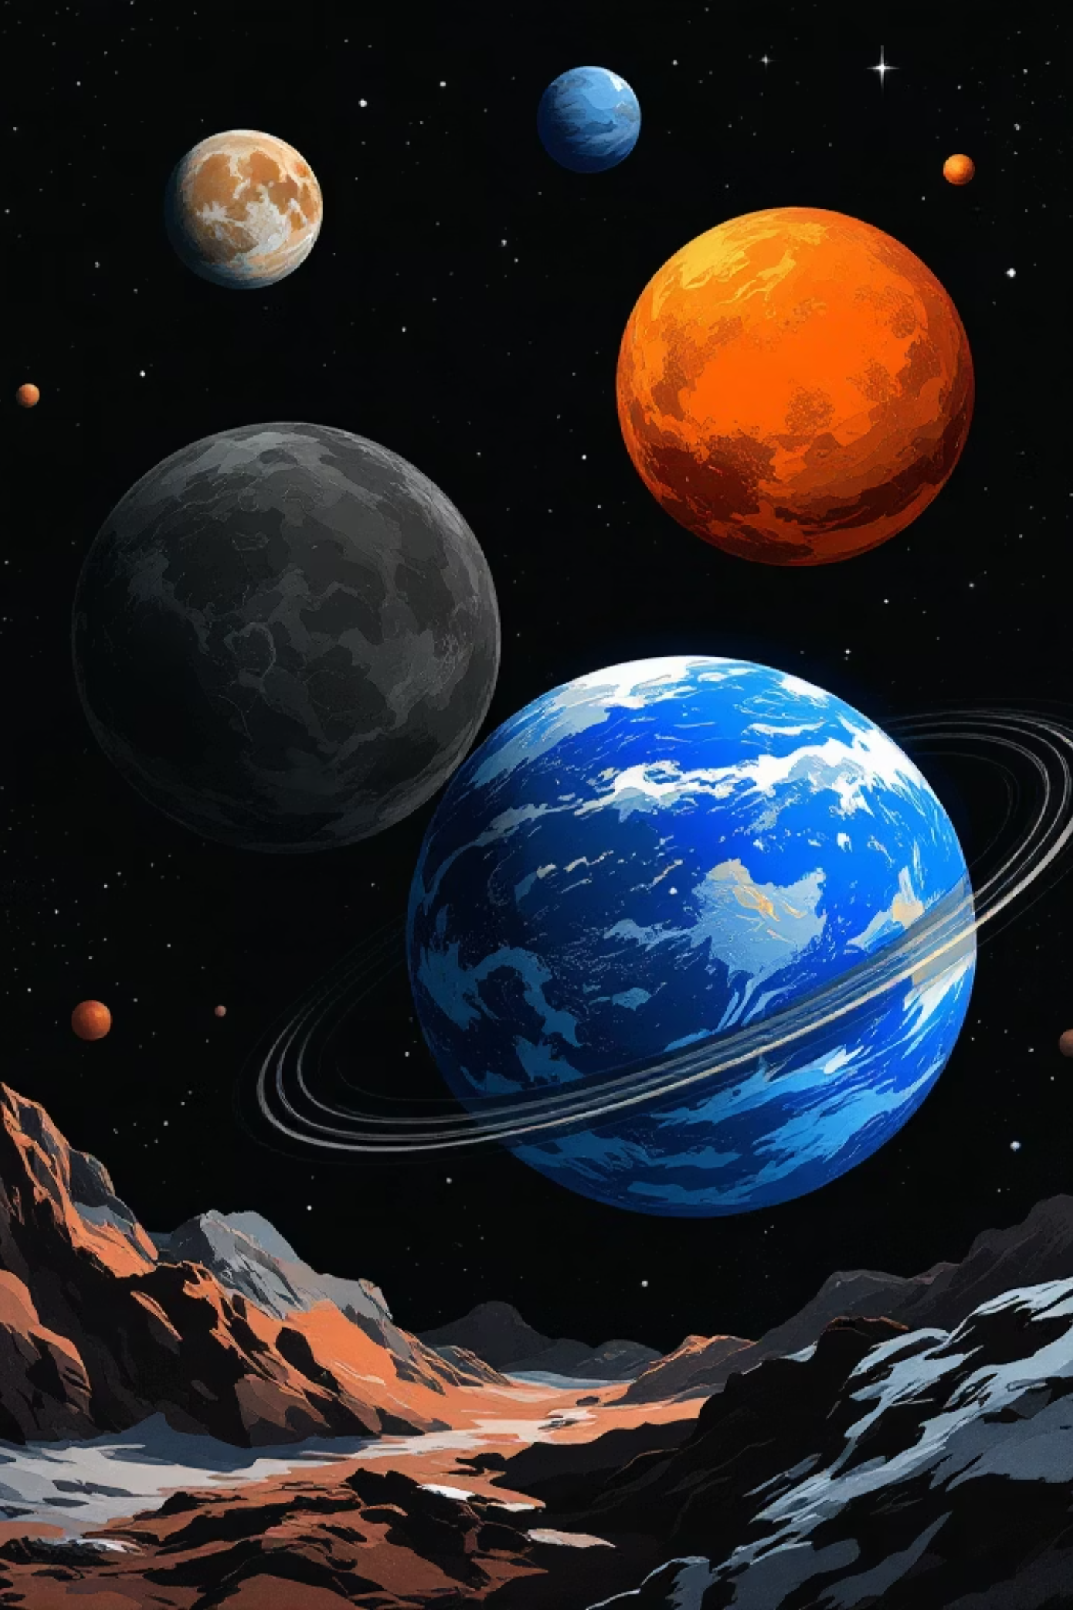
Planetas Rocosos Interiores
Mercurio
Más cercano al Sol, superficie marcada
Venus
Atmósfera densa, temperatura extrema
Tierra
Único con condiciones para vida conocida
Marte
Planeta rojo, posibles vestigios de agua

Slide 7
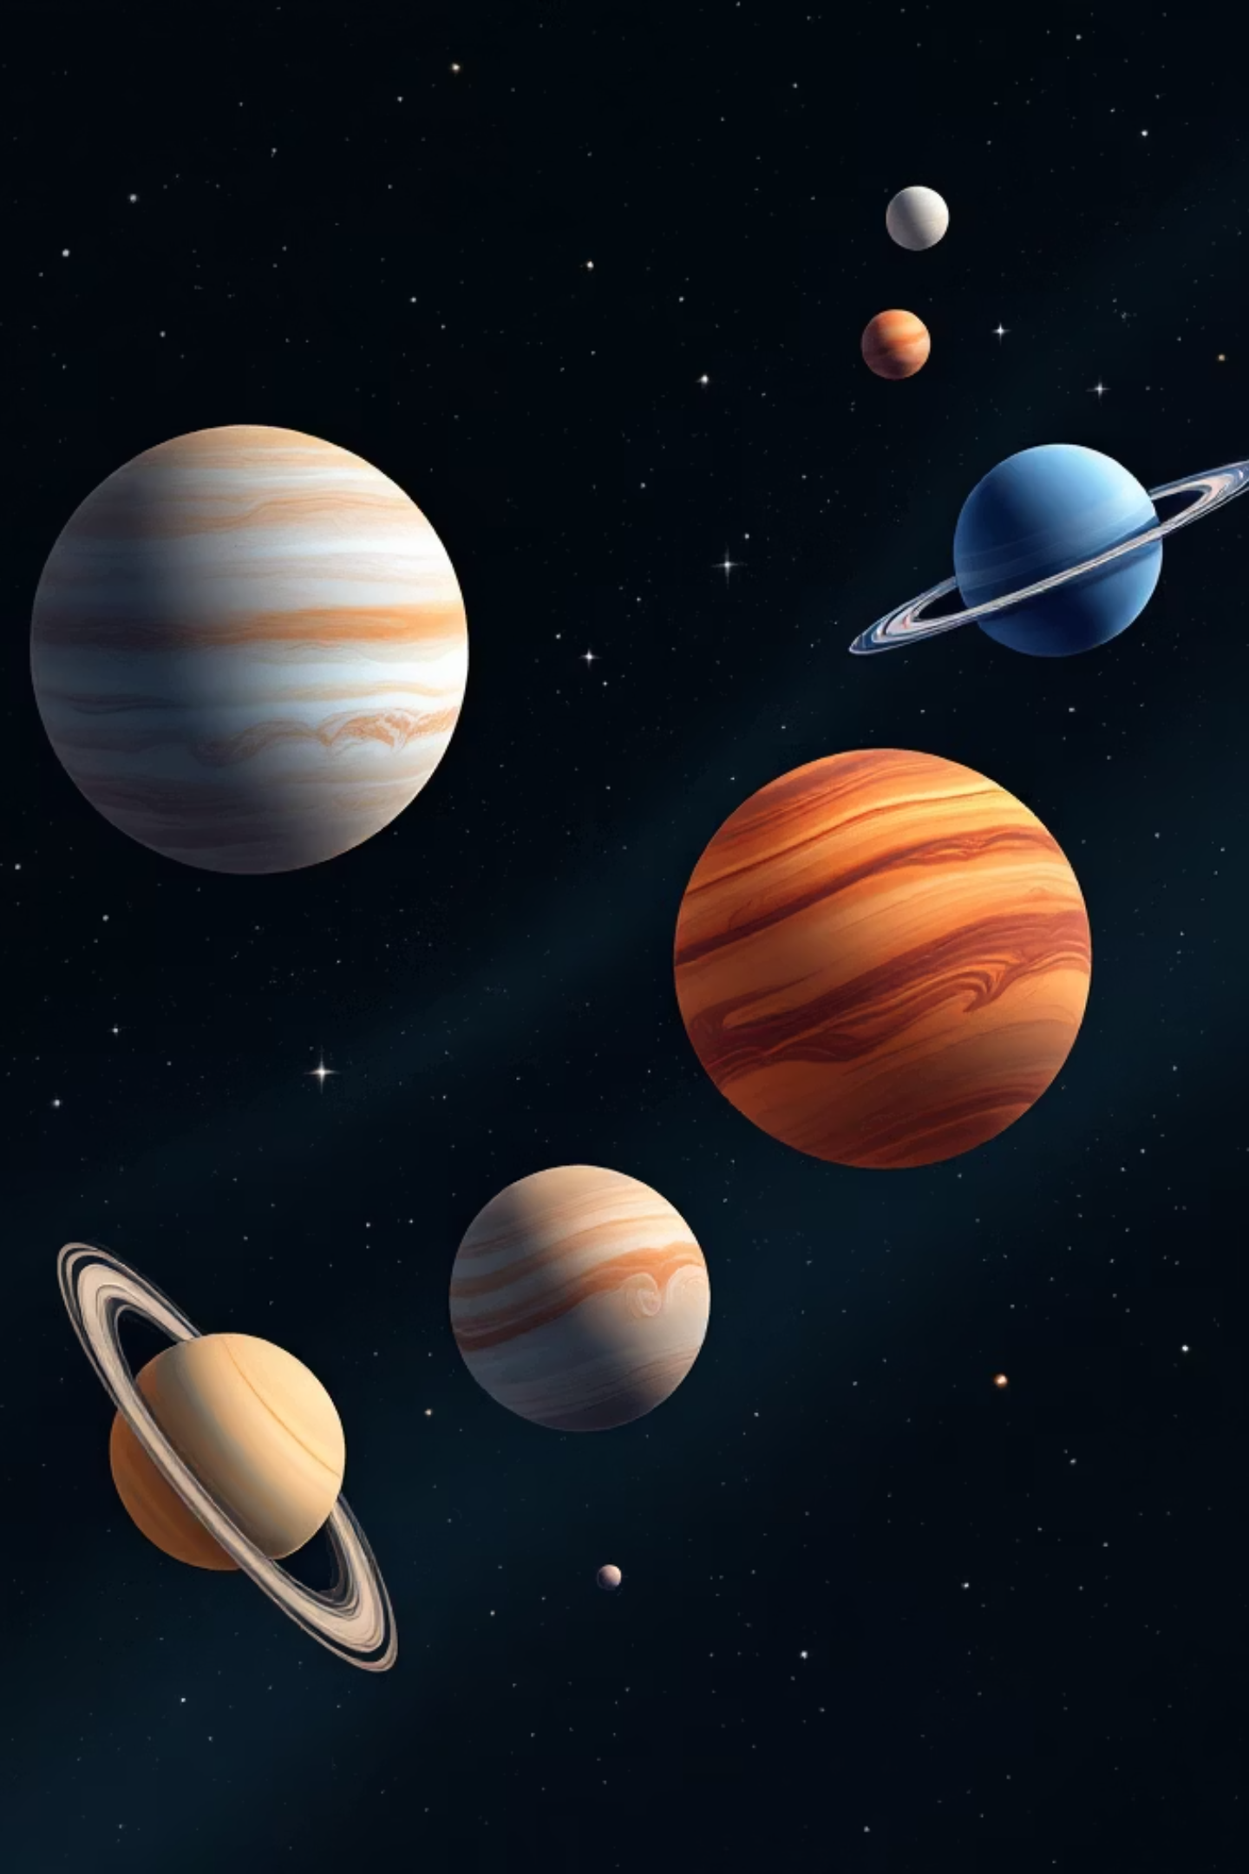
Gigantes Gaseosos y Helados
Júpiter
Mayor que todos los planetas juntos, atmósfera turbulenta
Saturno
Anillos espectaculares, baja densidad
Urano
Planeta helado, eje de rotación inclinado
Neptuno
Vientos extremos, azul profundo

Slide 8
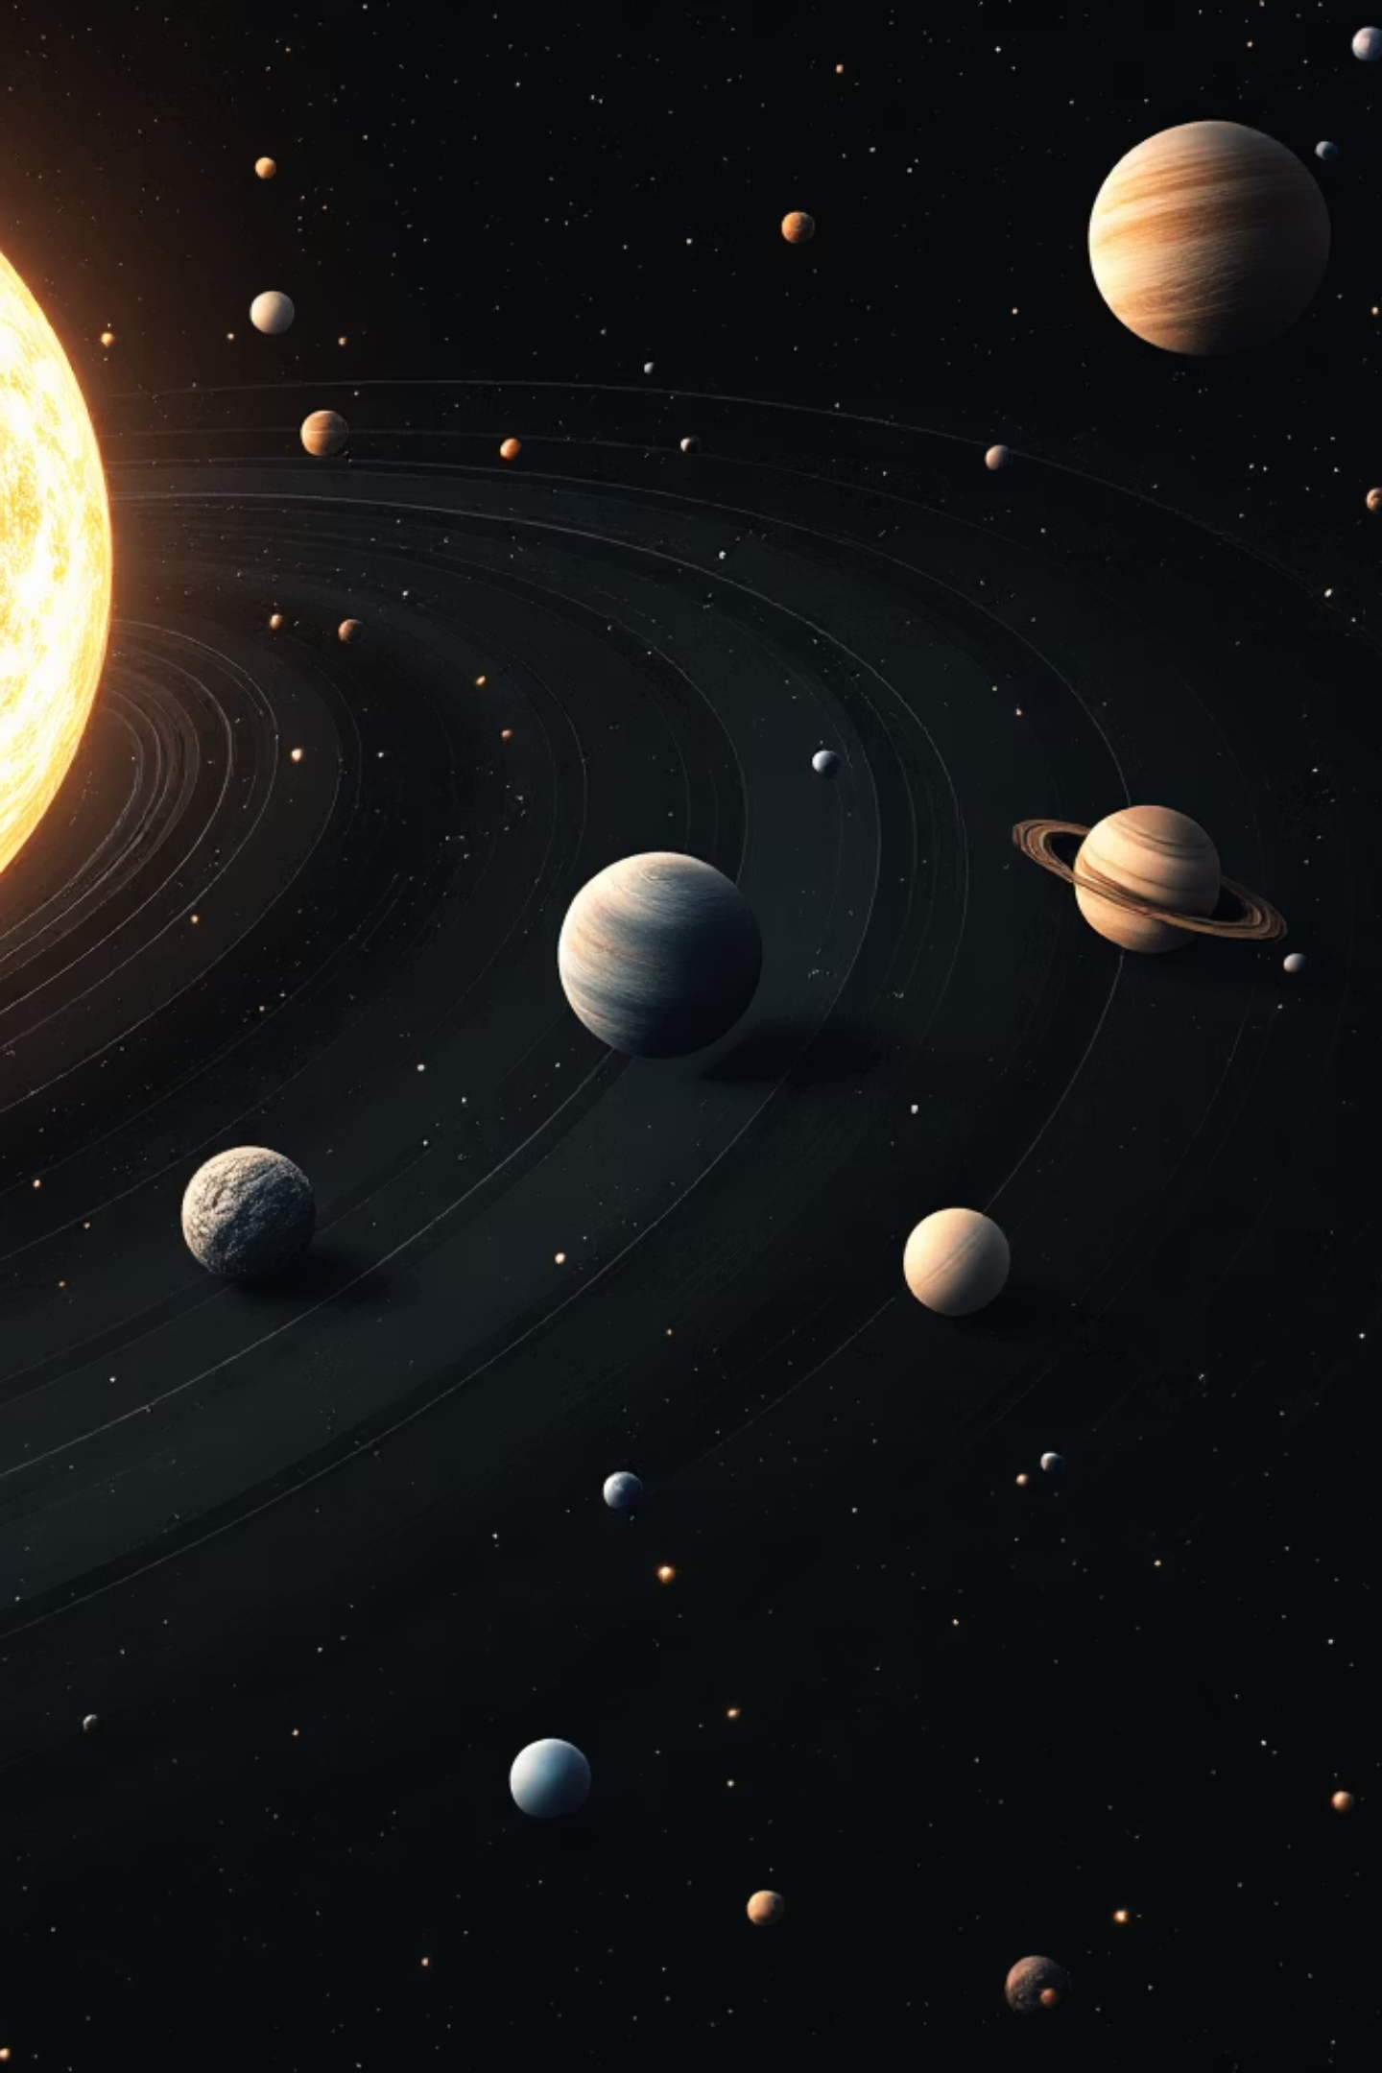
Otros Componentes del Sistema
Cinturón de asteroides
Entre Marte y Júpiter, restos rocosos
Planetas enanos
Plutón y similares, cuerpos pequeños
Cometas y cinturón de Kuiper
Millones de objetos helados en el exterior
Nube de Oort
Esfera gigante de escombros en el límite

Slide 9
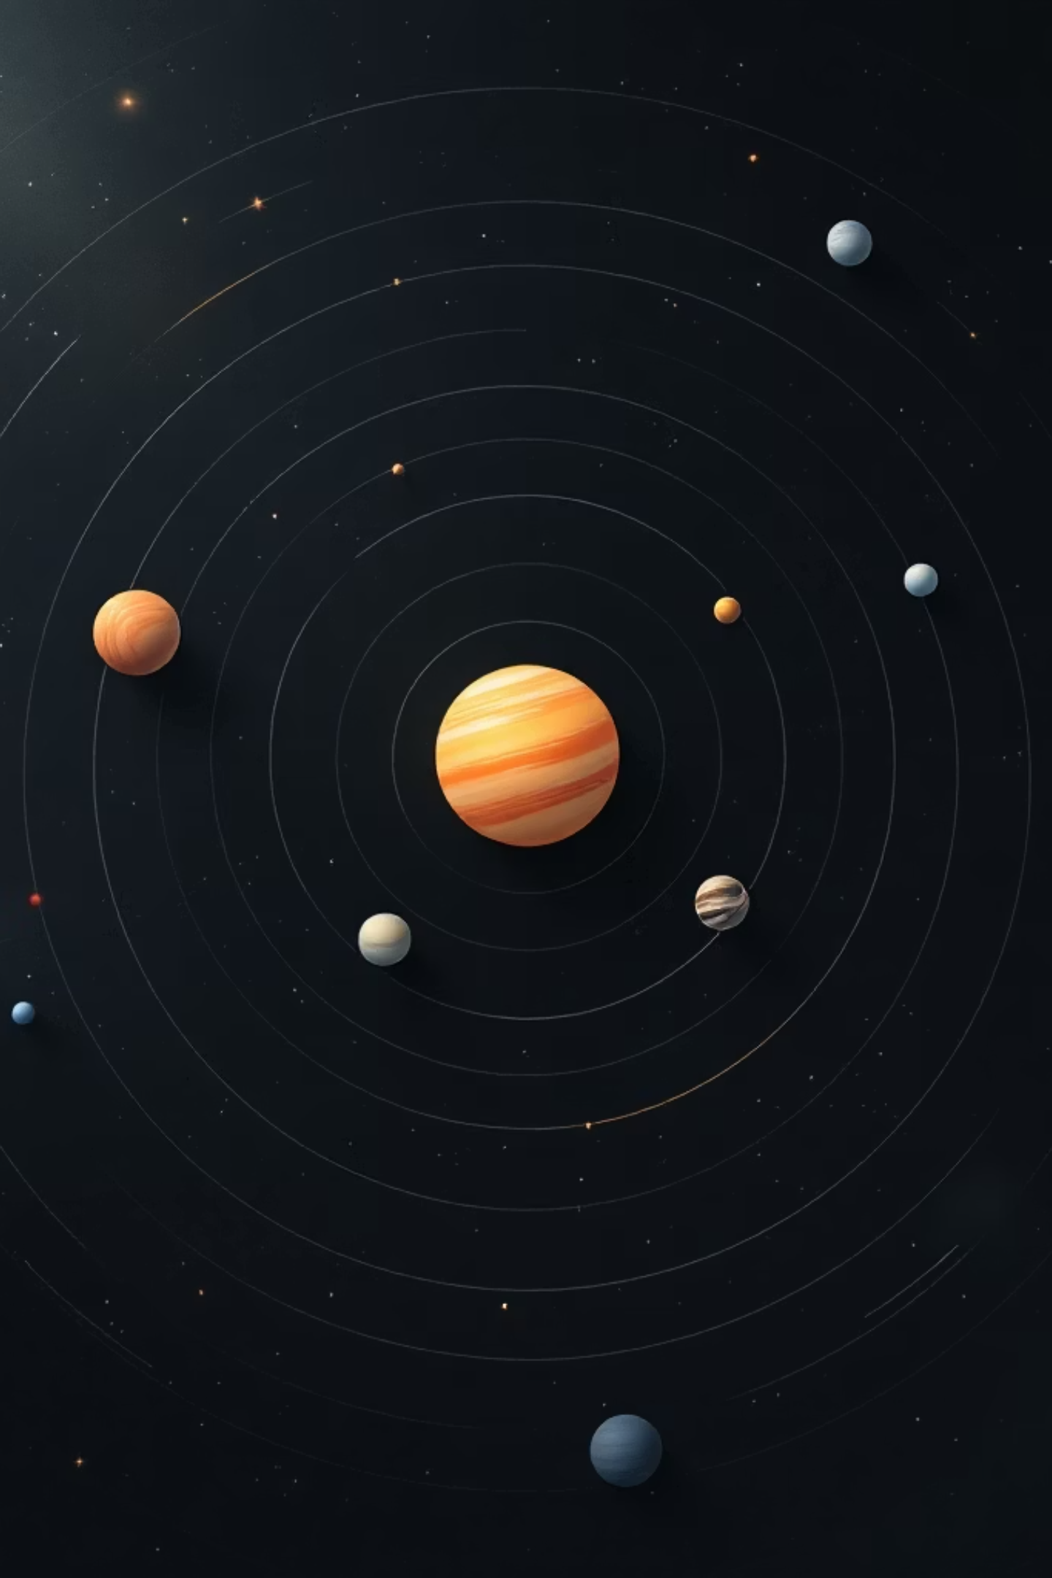
La Dinámica Actual
Órbitas alineadas
Evolución continua
Los planetas orbitan en planos casi paralelos, conservando el momento angular del disco original
El sistema sigue cambiando: colisiones, movimientos orbitales, interacciones gravitacionales

Slide 10
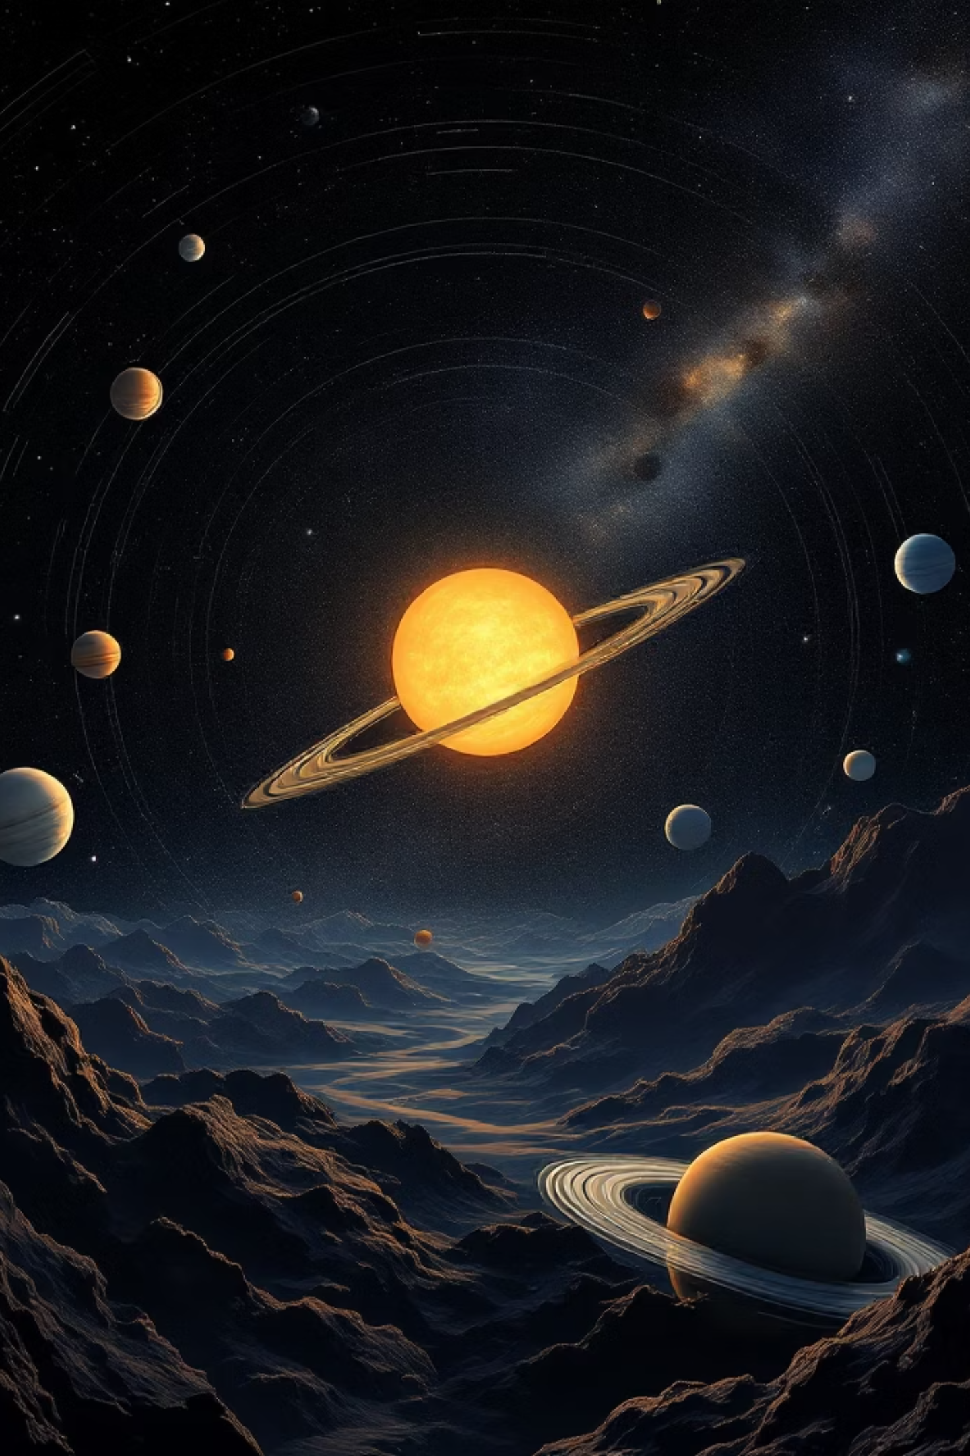
Un Viaje Cósmico
Proceso complejo
Búsqueda de vida
La formación explica la diversidad planetaria
Entender nuestro origen guía la exploración cósmica
Invitación al cosmos
Explorar y aprender sobre nuestro lugar en el universo

